Slide 1
§3 微分其隐函数求导
教学内容：
1）函数在一点得微分（可微）的概念
2）证明了可导与可微是等价的。
3）微分运算法则以及一阶微分形式的
不变性
4）隐函数方程所确定的参变量函数的求
导法则
5）参量方程所确定的隐函数的求导法则

Slide 2
重点：微分概念、微分与导数的异同
隐函数求导、参数方程隐函数求导
难点：一阶微分形式、微分的分析和几何
意义
要求：熟练掌握微分概念，理解微分的分
析和几何意义、隐函数求导
掌握微分与导数的异同以及它们之
间的联系

Slide 3
A 问题的提出
恩格斯在《反社林论》中指出：“高等数学的
主要基础之一是这样一个矛盾：
在一定条件下直线和曲线应当是一回事”。这
里所说的“一定条件”指的是什么？换句话说，
怎样的函数可用线性函数去逼近？

Slide 4
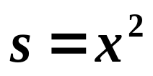

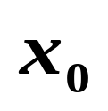

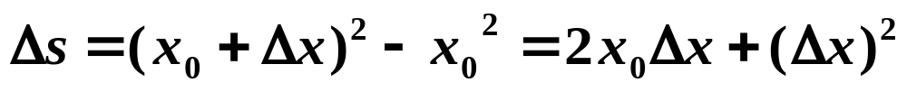

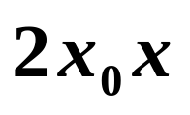

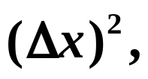

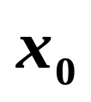


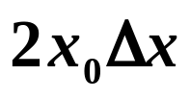

例：设一边长为x的正方形，它的面积 是 的函数。若边
长由 增加了 ，相应地正方形面积地增量
由两部分组成：
（Ⅰ） （阴影部分）
（Ⅱ） 它是关于 的高阶无穷小量
因此，当给 一个微小增量 时，由此引
起的正方形增量 可近似地用 的线性部分 来代替，且
由此产生的误差是一个关于 的高阶无穷小量。

Slide 5

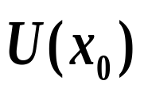

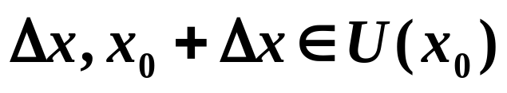
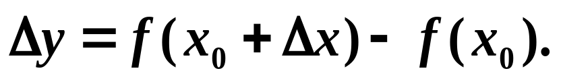
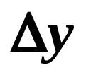
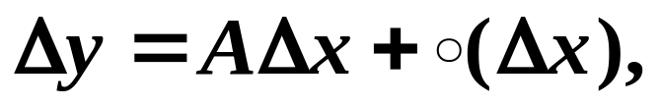



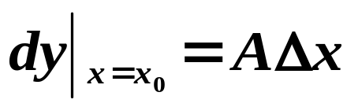
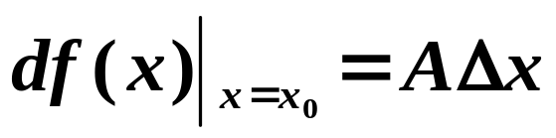


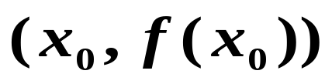
B 微分的概念
定义：设函数 定义在点 的某邻域 内。当给
一个增量 时，相应地得到函数的增量为：
如果存在常数A，使得 能表示成
则称函数 在点 可微，并称（1）式中的第一项 为 在
点 的微分，记作
（1）
或
注意：①函数的微分与增量之间仅相差一个关于 的高阶无穷
小量。
②若函数 在点 可微，则在点 的小邻域内可
用切线代替曲线。

Slide 6
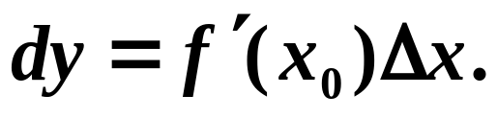
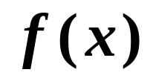
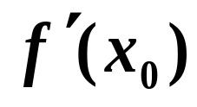
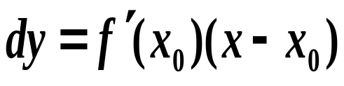


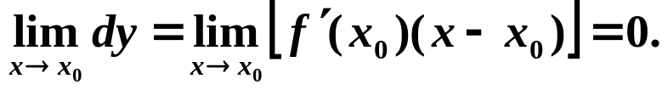





C 可导与可微的联系与区别
a、函数 在点 可导与可微是等价的，且
b、函数 在点 的导数 与微分
的区别。
① 是一个函数，而微分 是 的线性函数，
它的定义域是R,它是无穷小，即
②从几何意义上说，导数 是曲线 在点 的
切线斜率，而微分 是曲线 在点
的切线方程在点 的纵坐标。
③导数通常用于关于函数性质理论的研究，而微分通常用于近似
计算和微分运算。

Slide 7
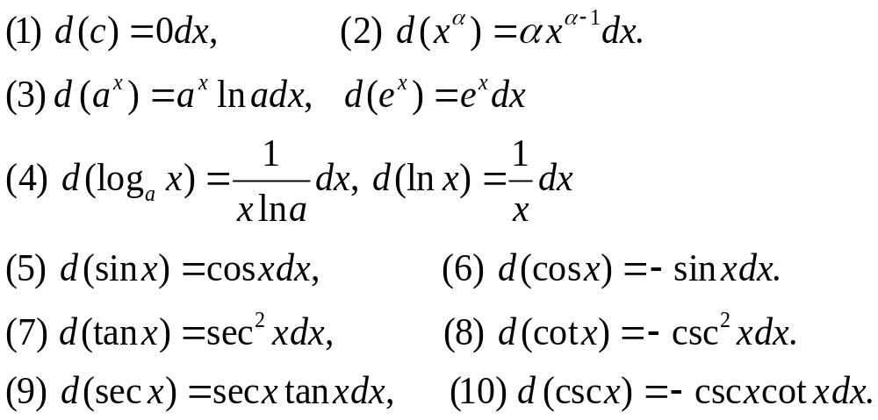
常用微分公式表

Slide 8
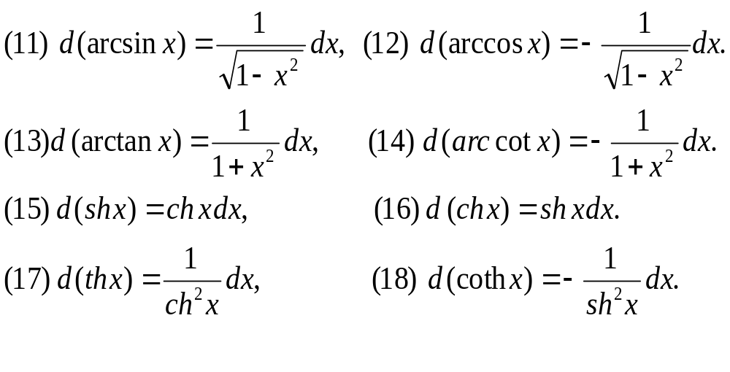

Slide 9
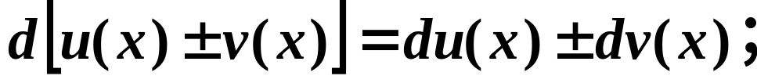
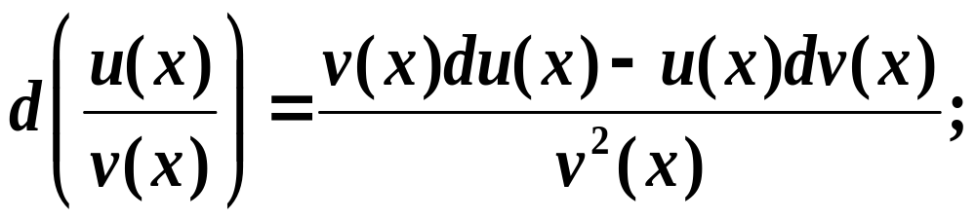

D 微分的运算法则
a、微分运算法则
①
②
③
④
b、一阶微分方程的不变性
则

Slide 10
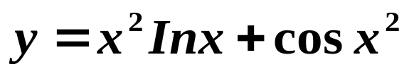
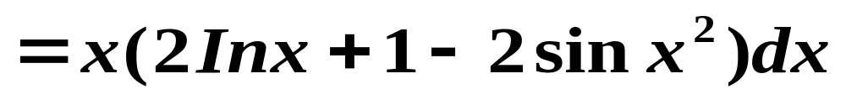


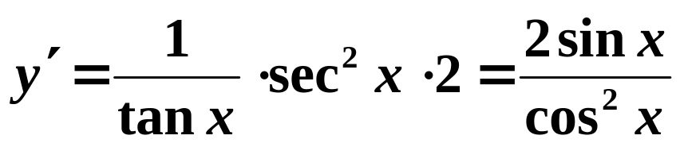
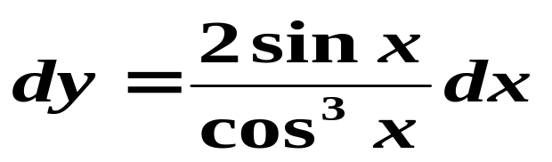
c、函数微分的计算方法
（a） 利用微分运算法则
例1 求 的微分。
解
（b） 利用函数的导数求微分，即
例 求 的微分。
解 因为
所以

Slide 11
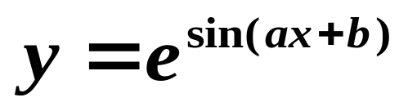
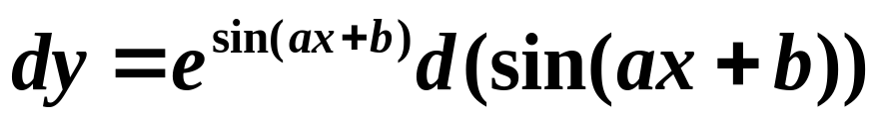
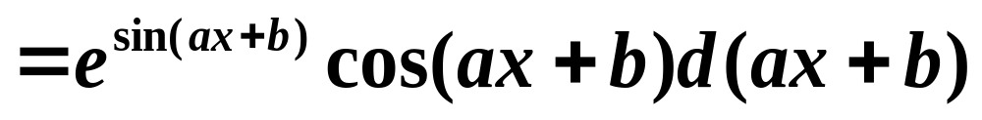
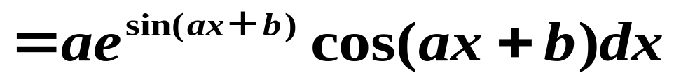
（c）利用一阶微分形式的不变性
例2 求 的微分。
解 由一阶微分形式不变性，可得

Slide 12
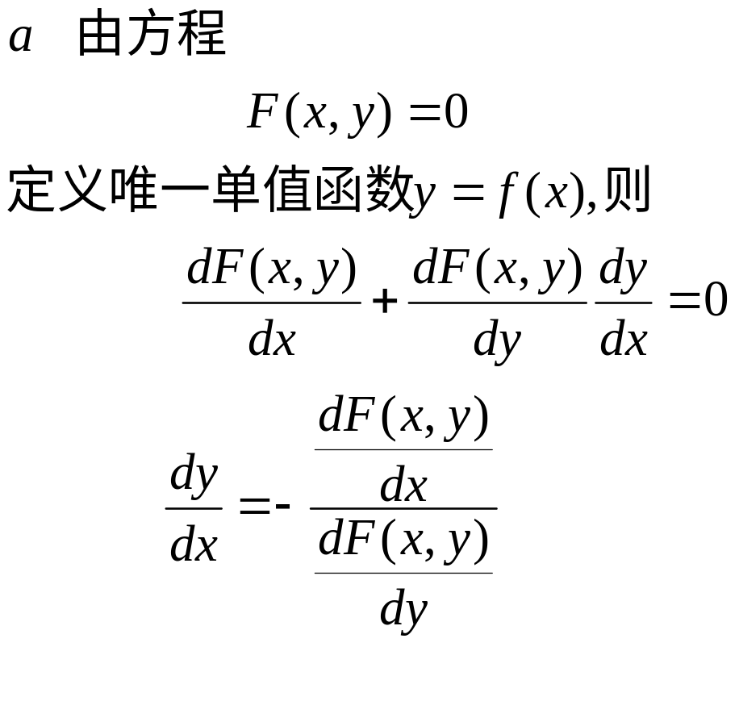
E 隐函数求导法

Slide 13
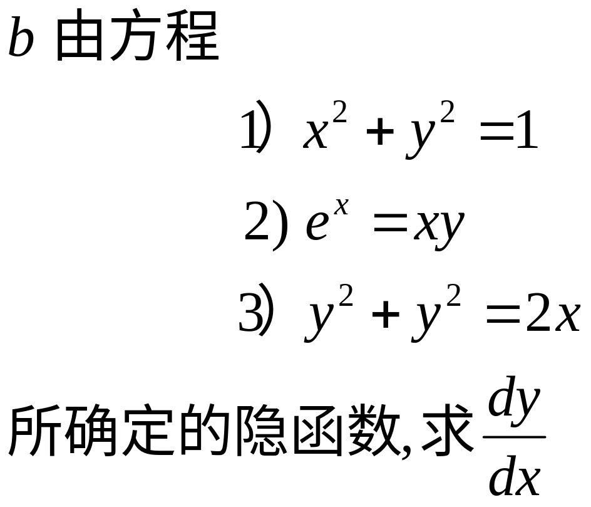
分析 解 小结

Slide 14
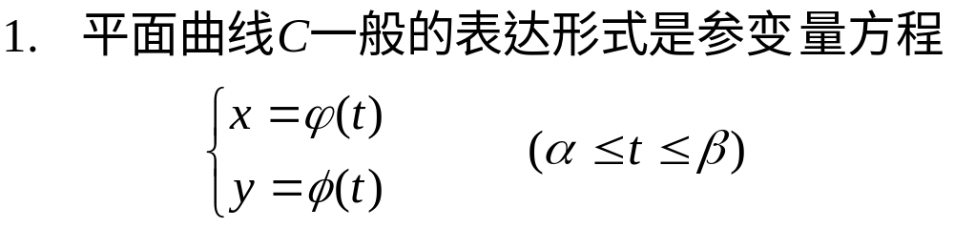
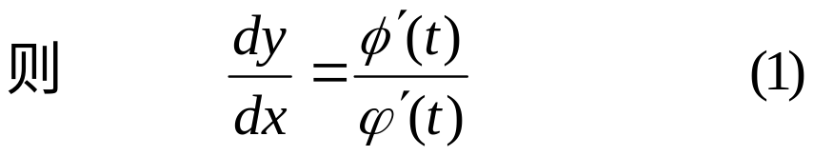
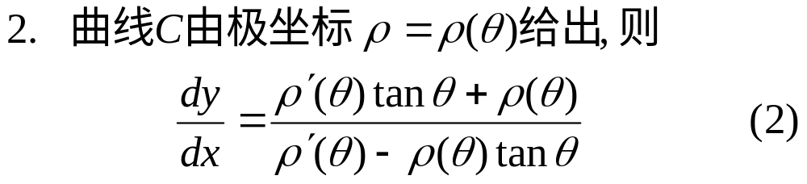
F 参数方程所表示的函数求导法

Slide 15
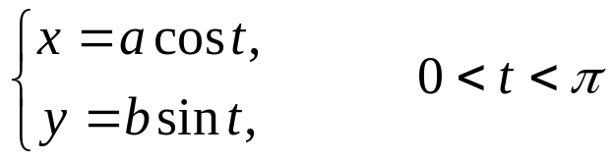

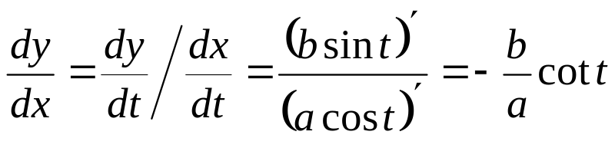
例
试求由上半椭圆的参变量方程
所确定的函数
的导数.
解
由公式(1)求得

Slide 16
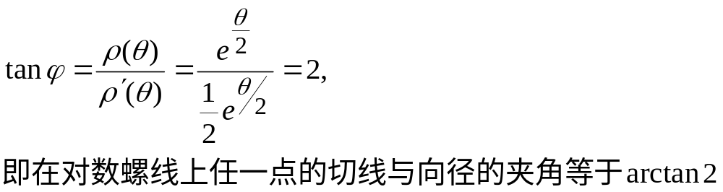
例
证
由公式(2)有

Slide 17
D 作业
P95
1 2 3 4 5的偶数题号 6

